Slide 1
Chaînes d’approvisionnement durables et éthiques
Daniel Kaszubowski

Slide 2
Développement de l’ingénierie des systèmes de transport routier en Afrique subsaharienne – programme de master moderne de l’UE et renforcement des capacités

Slide 4
Objectifs d’apprentissage
Définir la chaîne d'approvisionnement durable et comprendre le concept du triple résultat
Calculer et réduire l'empreinte carbone et comprendre la logistique verte
Appliquer les principes de l'économie circulaire pour réduire les déchets et favoriser la réutilisation et le recyclage
Mettre en œuvre des pratiques de responsabilité sociale dans les chaînes d'approvisionnement
Appliquer les principes d'approvisionnement éthique et de commerce équitable dans les achats
Gérer les minerais provenant de zones de conflit (particulièrement pertinent pour le Congo) et garantir un approvisionnement responsable

Slide 5
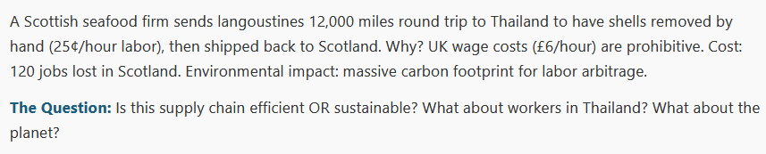
Focus : le coût caché des chaînes d’approvisionnement mondiales
Une entreprise écossaise de produits de la mer envoie des langoustines en Thaïlande pour un aller-retour de 19 300 km afin que les carapaces soient retirées à la main (main-d’œuvre à 25 ¢/h), puis les réexpédie en Écosse. Pourquoi ? Les salaires au Royaume-Uni (6 £/h) sont prohibitifs. Coût : 120 emplois perdus en Écosse. Impact environnemental : empreinte carbone massive liée à l’arbitrage salarial.
La question : cette chaîne d’approvisionnement est-elle efficace OU durable ? Qu’en est-il des travailleurs en Thaïlande ? Qu’en est-il de la planète ?

Slide 6
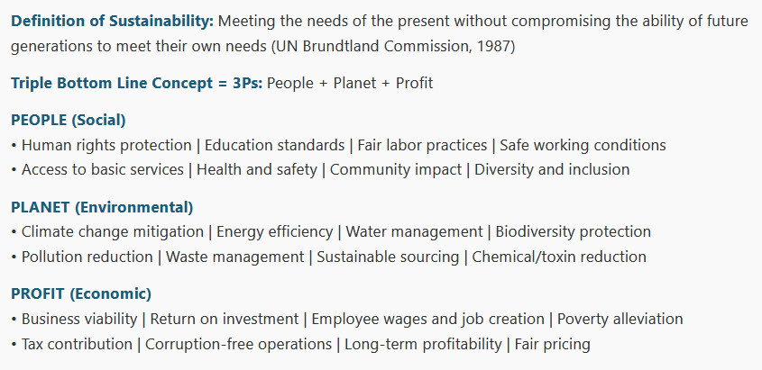
1. Chaîne d’approvisionnement durable – le triple résultat
Définition de la durabilité : répondre aux besoins du présent sans compromettre la capacité des générations futures à répondre aux leurs (Commission Brundtland de l’ONU, 1987)
Concept du triple résultat = 3P : Personnes + Planète + Profit
PERSONNES (social)
• Protection des droits humains | Normes d’éducation | Pratiques de travail équitables | Conditions de travail sûre
PLANÈTE (environnement)
• Atténuation du changement climatique | Efficacité énergétique | Gestion de l’eau | Protection de la biodiversité
• Réduction de la pollution | Gestion des déchets | Approvisionnement durable | Réduction des produits chimiques/toxiques
PROFIT (économique)
• Viabilité de l’entreprise | Retour sur investissement | Salaires des employés et création d’emplois | Réduction de la pauvreté
• Contribution fiscale | Activités sans corruption | Rentabilité à long terme | Prix équitables
Définition de la durabilité : répondre aux besoins du présent sans compromettre la capacité des générations futures à répondre aux leurs (Commission Brundtland de l’ONU, 1987).
Concept du triple résultat = 3P : Personnes + Planète + Profit.
PERSONNES (social) : droits humains ; éducation ; pratiques de travail équitables ; conditions de travail sûres ; services de base ; santé et sécurité ; impact communautaire ; diversité et inclusion.
PLANÈTE (environnement) : atténuation climatique ; efficacité énergétique ; gestion de l’eau ; biodiversité ; réduction de la pollution ; déchets ; approvisionnement durable ; réduction des produits chimiques/toxiques.
PROFIT (économique) : viabilité ; retour sur investissement ; salaires et création d’emplois ; réduction de la pauvreté ; fiscalité ; opérations sans corruption ; rentabilité à long terme ; prix équitables.

Slide 7
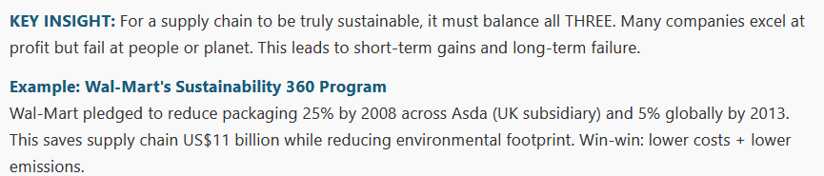
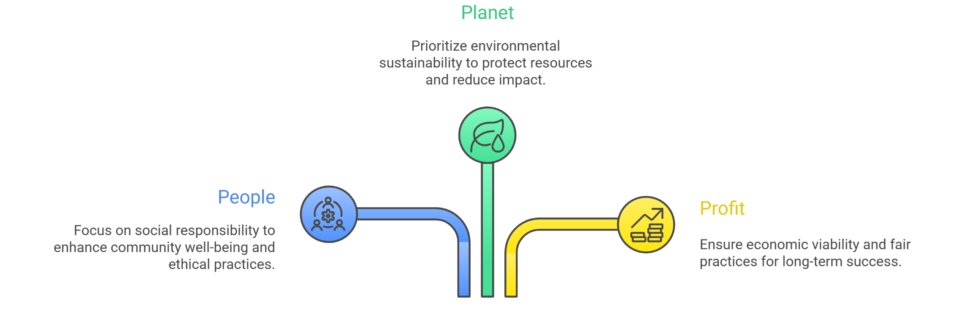
1. Chaîne d’approvisionnement durable – le triple résultat
IDÉE CLÉ : pour qu’une chaîne d’approvisionnement soit réellement durable, elle doit équilibrer les TROIS dimensions. De nombreuses entreprises excellent sur le profit, mais échouent sur les personnes ou la planète. Cela conduit à des gains à court terme et à un échec à long terme.
Exemple: programme Sustainability 360 de Wal-Mart
Wal-Mart s’est engagé à réduire les emballages de 25 % d’ici 2008 chez Asda (filiale britannique) et de 5 % au niveau mondial d’ici 2013. Cela économise 11 milliards USD dans la chaîne d’approvisionnement tout en réduisant l’empreinte environnementale. Gagnant-gagnant : coûts plus bas + émissions réduites.
Planète
Privilégier la durabilité environnementale pour protéger les ressources et réduire l’impact.
Personnes
Renforcer la responsabilité sociale pour améliorer le bien-être communautaire et les pratiques éthiques.
Profit
Viabilité économique et pratiques équitables à long terme.

Slide 8
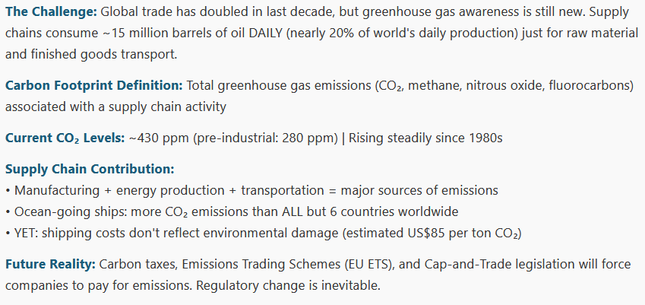
2. Considérations environnementales – gaz à effet de serre et empreinte carbone
Le défi : le commerce mondial a doublé au cours de la dernière décennie, mais la sensibilisation aux gaz à effet de serre reste récente. Les chaînes d’approvisionnement consomment environ 15 millions de barils de pétrole PAR JOUR (près de 20 % de la production quotidienne mondiale) rien que pour le transport des matières premières et des produits finis.
Définition de l’empreinte carbone : émissions totales de gaz à effet de serre (CO₂, méthane, protoxyde d’azote, fluorocarbures) associées à une activité de chaîne d’approvisionnement.
Niveaux actuels de CO₂ : ~430 ppm (préindustriel : 280 ppm) | En hausse régulière depuis les années 1980
Contribution de la chaîne d’approvisionnement :
• Fabrication + production d’énergie + transport = principales sources d’émissions
• Les navires océaniques émettent plus de CO₂ que tous les pays du monde sauf six
• POURTANT : les coûts d’expédition ne reflètent pas les dommages environnementaux (estimés à 85 USD par tonne de CO₂)
Réalité future : taxes carbone, systèmes d’échange de quotas d’émission (SEQE-UE) et législation de plafonnement et d’échange obligeront les entreprises à payer leurs émissions.

Slide 9
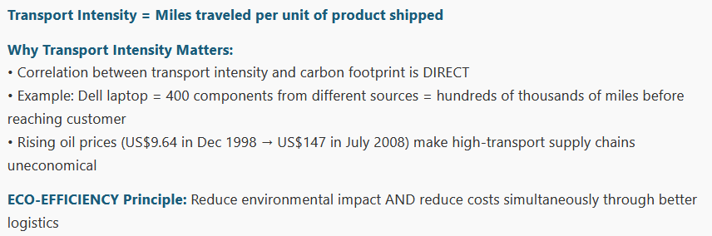
3. Réduire l’intensité du transport et développer la logistique verte
Intensité du transport = miles parcourus par unité de produit expédiée
Pourquoi l’intensité du transport est importante :
• La corrélation entre intensité du transport et empreinte carbone est DIRECTE
• Exemple : ordinateur portable Dell = 400 composants provenant de différentes sources = des centaines de milliers de miles avant d’atteindre le client
• La hausse des prix du pétrole (9,64 USD en déc. 1998 → 147 USD en juil. 2008) rend les chaînes d’approvisionnement à fort transport non rentables
Principe d’éco-efficience : réduire simultanément l’impact environnemental ET les coûts grâce à une meilleure logistique

Slide 10
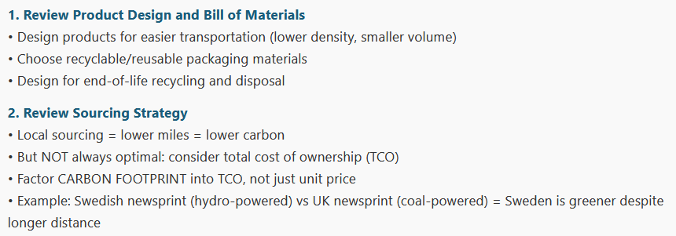
Mesures pratiques pour réduire l’intensité du transport
1. Revoir la conception du produit et la nomenclature
• Concevoir les produits pour faciliter le transport (densité plus faible, volume réduit)
• Choisir des matériaux d’emballage recyclables/réutilisables
• Concevoir en vue du recyclage et de l’élimination en fin de vie
2. Revoir la stratégie d’approvisionnement
• Approvisionnement local = moins de miles = moins de carbone
• Mais PAS toujours optimal : considérer le coût total de possession (TCO)
• Intégrer l’EMPREINTE CARBONE dans le TCO, pas seulement le prix unitaire
• Exemple : papier journal suédois (hydroélectrique) vs papier journal britannique (charbon) = la Suède est plus verte malgré une distance plus longue

Slide 11
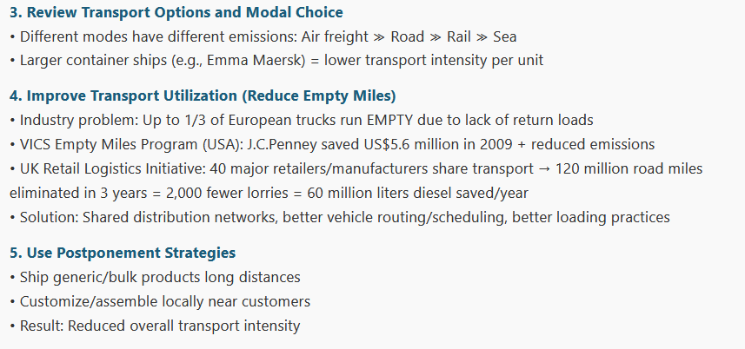
Mesures pratiques pour réduire l’intensité du transport
3. Revoir les options de transport et le choix modal
• Les différents modes ont des émissions différentes : fret aérien ≫ route ≫ rail ≫ mer
• Les plus grands porte-conteneurs = intensité de transport plus faible par unité
4. Améliorer l’utilisation du transport (réduire les trajets à vide)
• Problème sectoriel : jusqu’à 1/3 des camions européens roulent À VIDE faute de fret retour
• Programme VICS Empty Miles : J.C. Penney a économisé 5,6 M USD en 2009 + émissions réduites
• Initiative logistique de détail au Royaume-Uni : 40 grands détaillants/fabricants mutualisent le transport → 120 millions de miles routiers supprimés en 3 ans
• Solution : réseaux de distribution partagés, meilleur routage/ordonnancement des véhicules, meilleures pratiques de chargement
5. Utiliser des stratégies de différenciation retardée
• Expédier les produits génériques/en vrac sur de longues distances
• Personnaliser/assembler localement près des clients
• Résultat : intensité globale du transport réduite

Slide 12
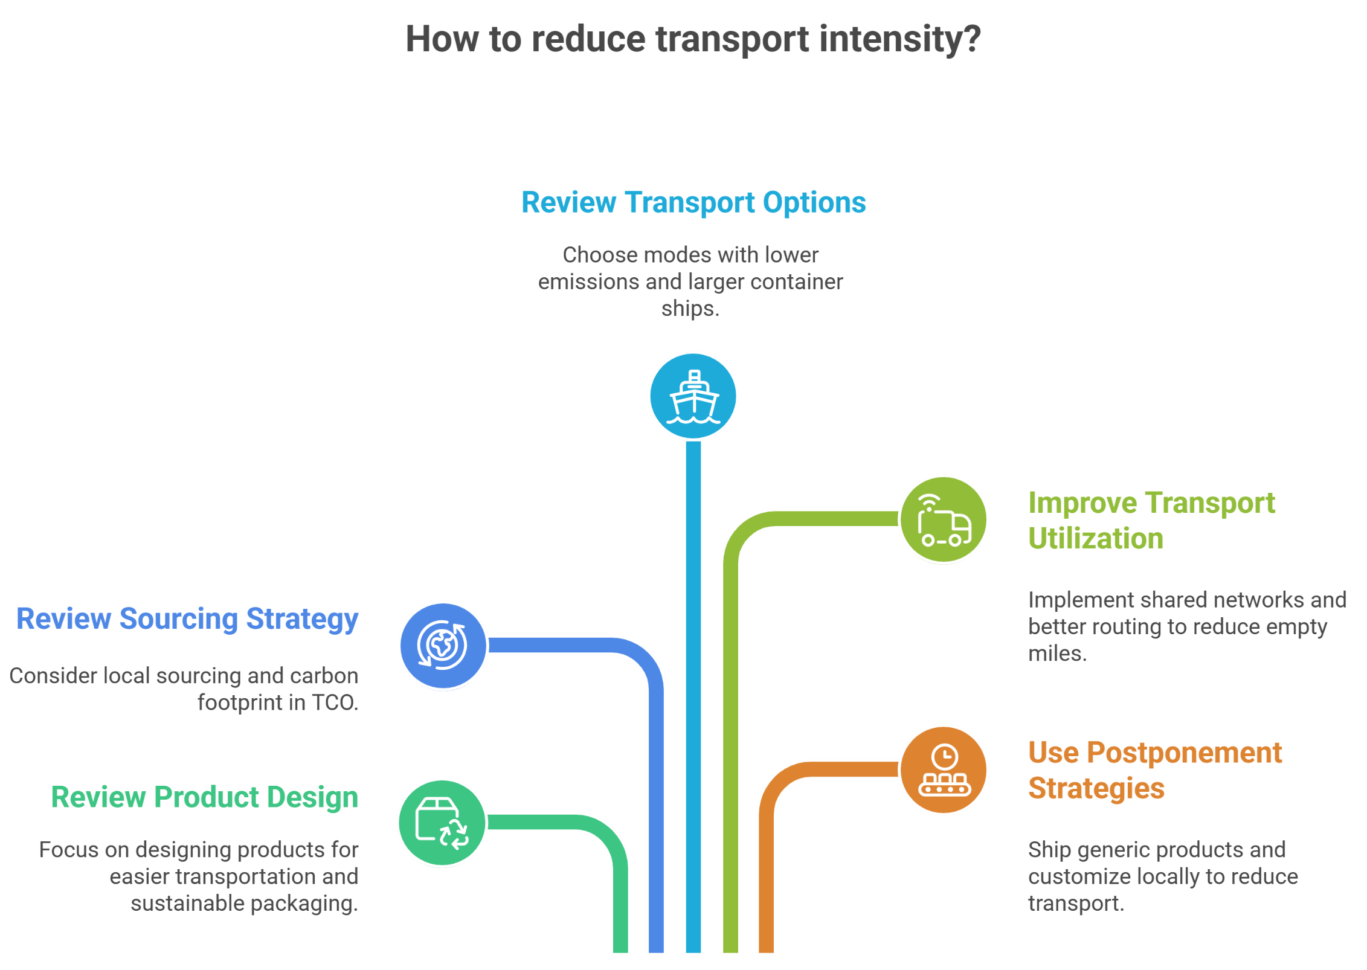
Comment réduire l’intensité du transport ?
Revoir les options de transport
Choisir des modes à émissions plus faibles et des navires porte-conteneurs plus grands.
Améliorer l’utilisation du transport
Réseaux partagés et itinéraires optimisés pour réduire les kilomètres à vide.
Revoir la stratégie d’approvisionnement
Approvisionnement local et empreinte carbone dans le TCO.
Différenciation retardée
Expédier les produits génériques et personnaliser localement.
Revoir la conception produit
Conception facilitant le transport et emballages durables.

Slide 13
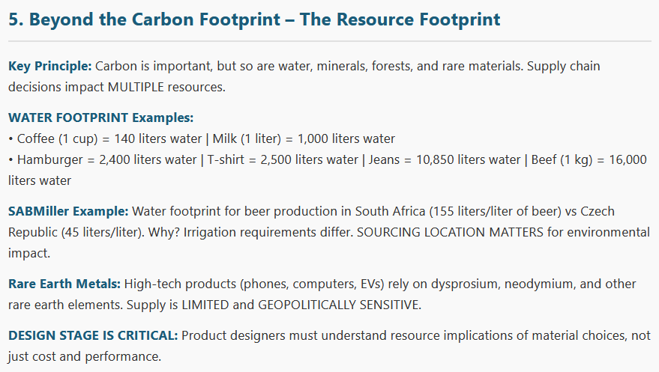
4. Au-delà de l’empreinte carbone – l’empreinte ressources
5. Au-delà de l’empreinte carbone – l’empreinte ressources
Principe clé : le carbone est important, mais l’eau, les minerais, les forêts et les matériaux rares le sont aussi. Les décisions de chaîne d’approvisionnement ont un impact sur PLUSIEURS ressources.
Exemples d’EMPREINTE EAU :
• Café (1 tasse) = 140 litres d’eau | Lait (1 litre) = 1 000 litres d’eau
• Hamburger = 2 400 litres d’eau | T-shirt = 2 500 litres d’eau | Jeans = 10 850 litres d’eau | Bœuf (1 kg) = 16 000 litres d’eau
Exemple SABMiller : empreinte eau de la production de bière en Afrique du Sud (155 litres/litre de bière) vs République tchèque (45 litres/litre). LE LIEU D’APPROVISIONNEMENT COMPTE pour l’impact environnemental.
Métaux des terres rares : les produits de haute technologie dépendent du dysprosium, du néodyme et d’autres terres rares. L’offre est LIMITÉE et GÉOPOLITIQUEMENT SENSIBLE.
L’ÉTAPE DE CONCEPTION EST CRITIQUE : les concepteurs doivent comprendre les implications ressources des choix de matériaux.

Slide 14
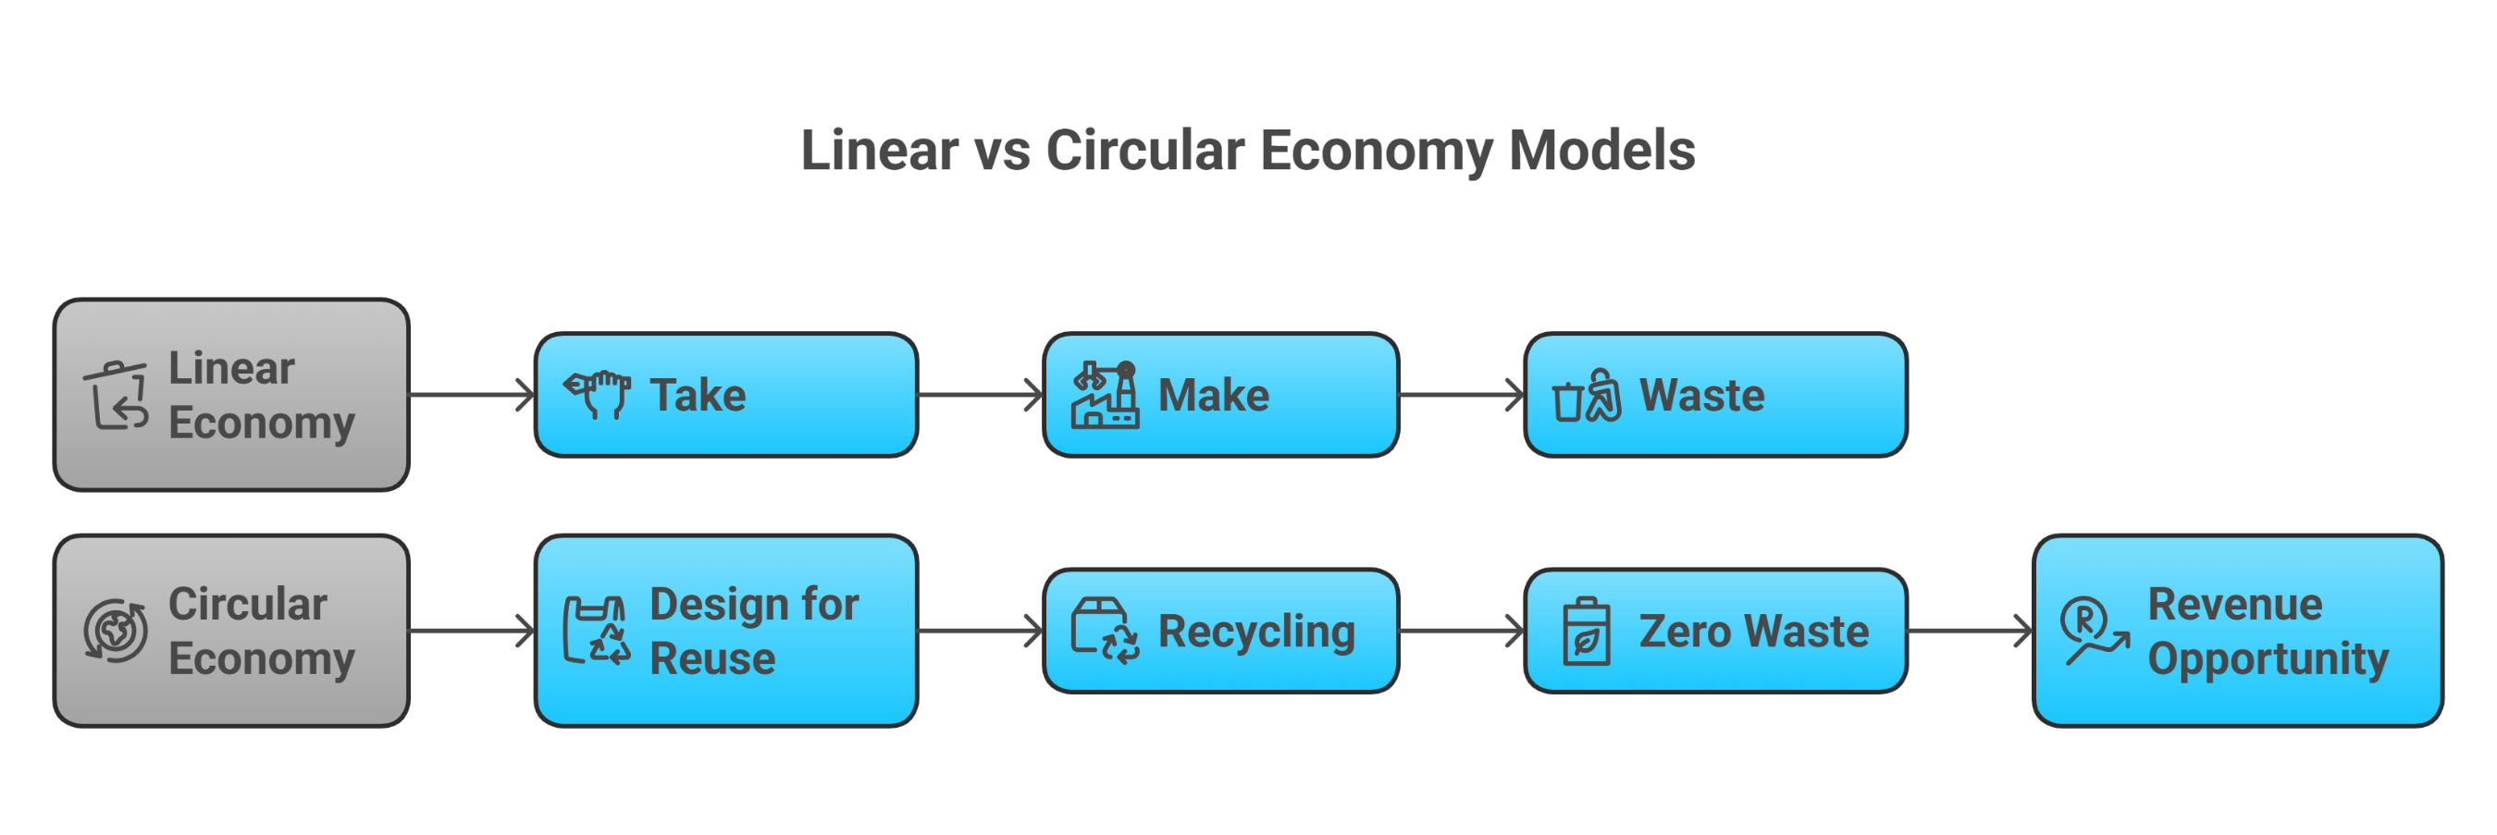
5. Économie circulaire et 3R – réduire, réutiliser, recycler
Modèles d’économie linéaire et circulaire
Économie
linéaire
Prendre
Fabriquer
Jeter
Économie
circulaire
Concevoir
pour réutiliser
Opportunité
de revenus
Recycler
Zéro déchet

Slide 15
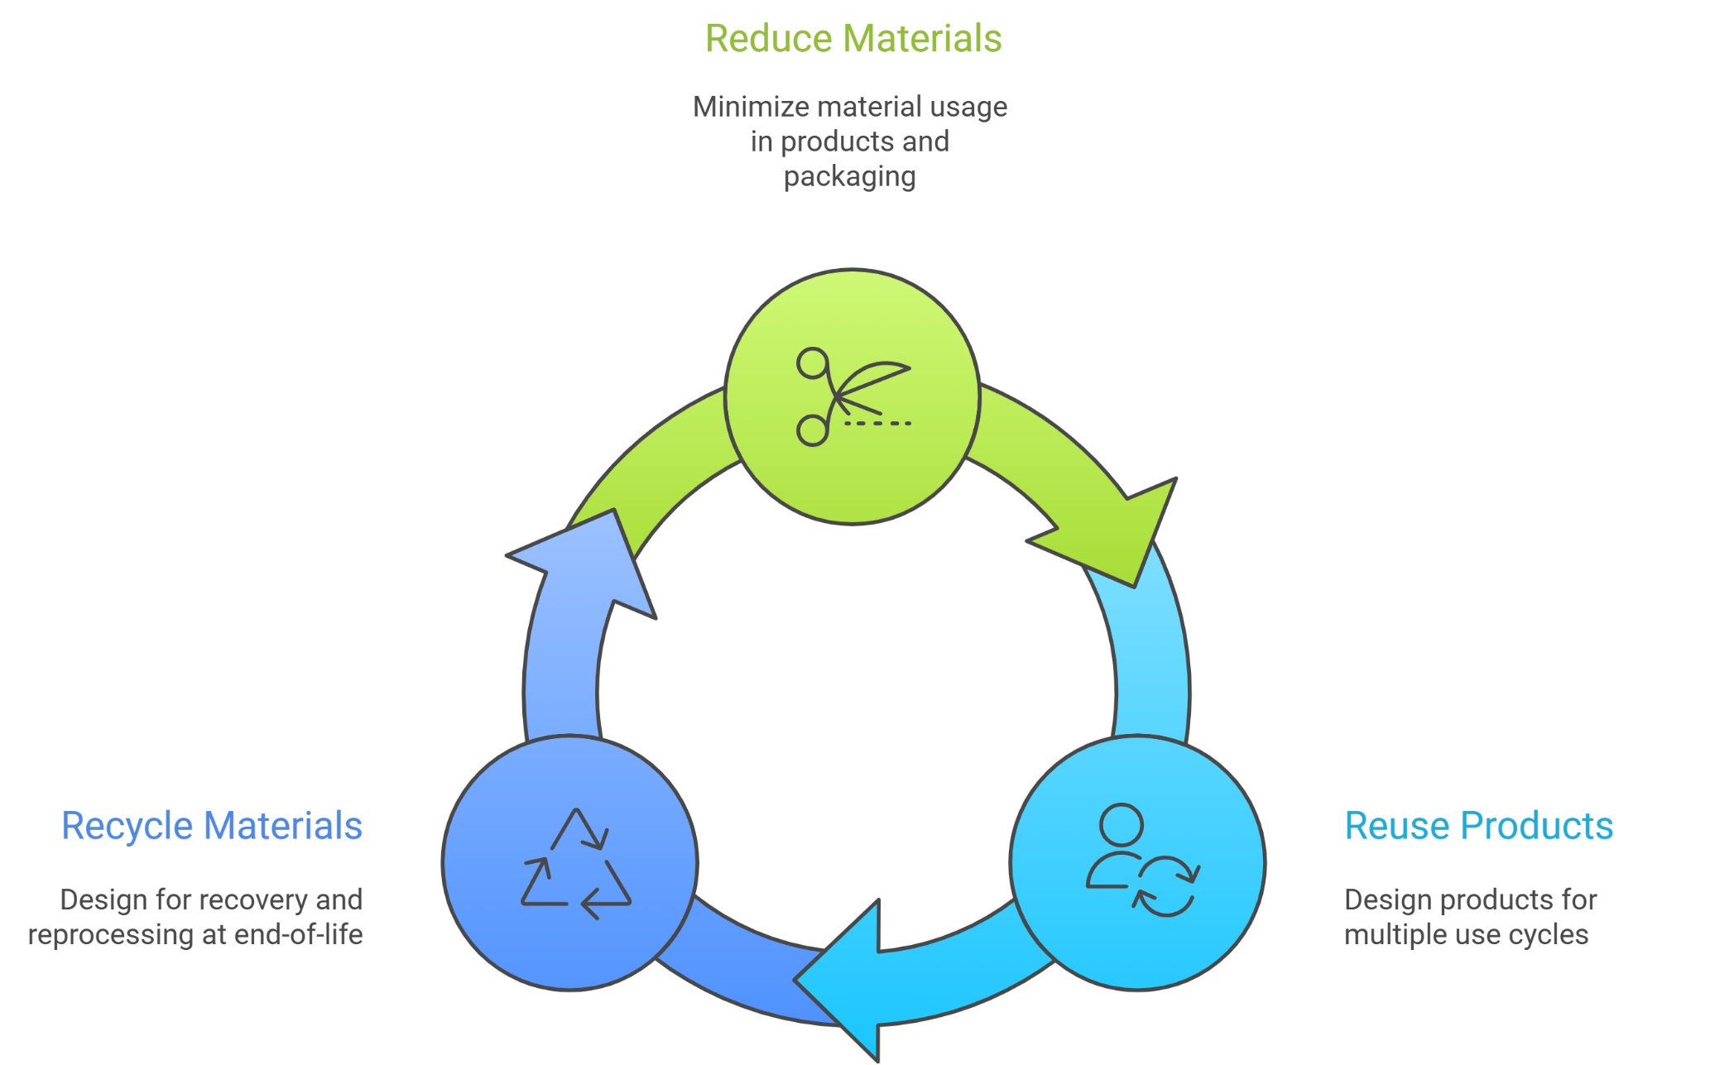
Le cadre des 3R
Réduire
les matériaux
Minimiser l’utilisation de matériaux dans les produits et emballages
Recycler
les matériaux
Concevoir pour la récupération et le retraitement en fin de vie
Réutiliser
les produits
Concevoir pour plusieurs cycles d’utilisation

Slide 16
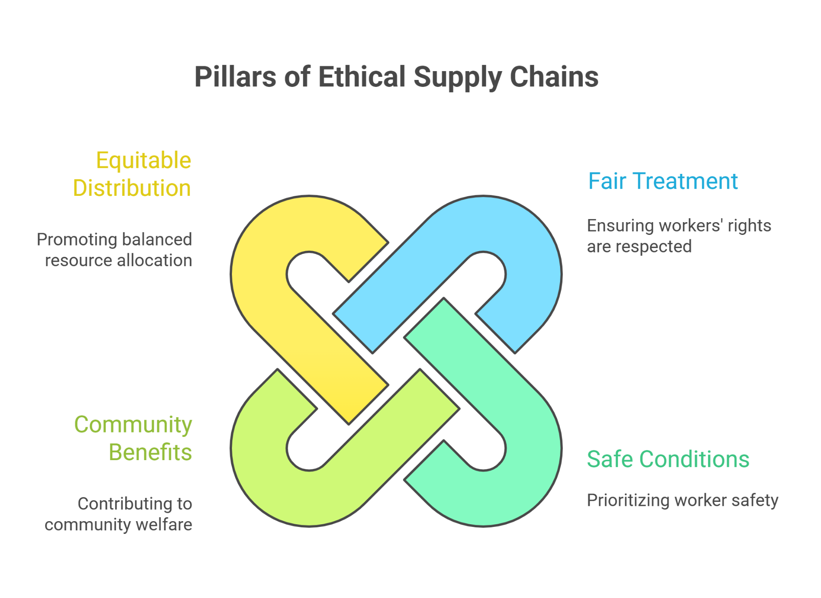
6. Responsabilité sociale dans les chaînes d’approvisionnement
Piliers des chaînes d’approvisionnement éthiques
Répartition
équitable
Promouvoir une allocation équilibrée des ressources
Traitement
équitable
Veiller au respect des droits des travailleurs
Avantages
communautaires
Contribuer au bien-être des communautés
Conditions sûres
Donner la priorité à la sécurité des travailleurs

Slide 17
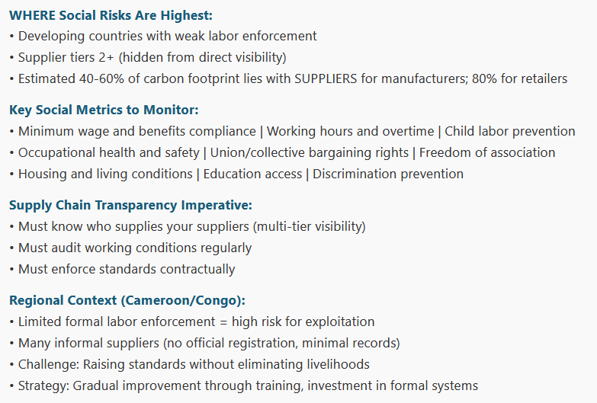
6. Responsabilité sociale dans les chaînes d’approvisionnement
OÙ les risques sociaux sont les plus élevés :
• Pays en développement avec faible application du droit du travail
• Fournisseurs de rang 2+ (hors visibilité directe)
• 40–60 % estimés de l’empreinte carbone chez les FOURNISSEURS pour les fabricants ; 80 % pour les détaillants
Indicateurs sociaux clés à surveiller :
• Conformité au salaire minimum et aux avantages | Heures de travail et heures supplémentaires | Prévention du travail des enfants
• Santé et sécurité au travail | Droits syndicaux et de négociation collective | Liberté d’association
• Logement et conditions de vie | Accès à l’éducation | Prévention de la discrimination
Impératif de transparence de la chaîne :
• Savoir qui approvisionne vos fournisseurs (visibilité multi-niveaux)
• Auditer régulièrement les conditions de travail
• Faire appliquer contractuellement les normes
Contexte régional (Cameroun/Congo) :
• Application formelle limitée du droit du travail = risque élevé d’exploitation
• Nombreux fournisseurs informels (pas d’enregistrement officiel, peu de dossiers)
• Défi : relever les normes sans supprimer les moyens de subsistance
• Stratégie : amélioration progressive par la formation et l’investissement dans des systèmes formels

Slide 18
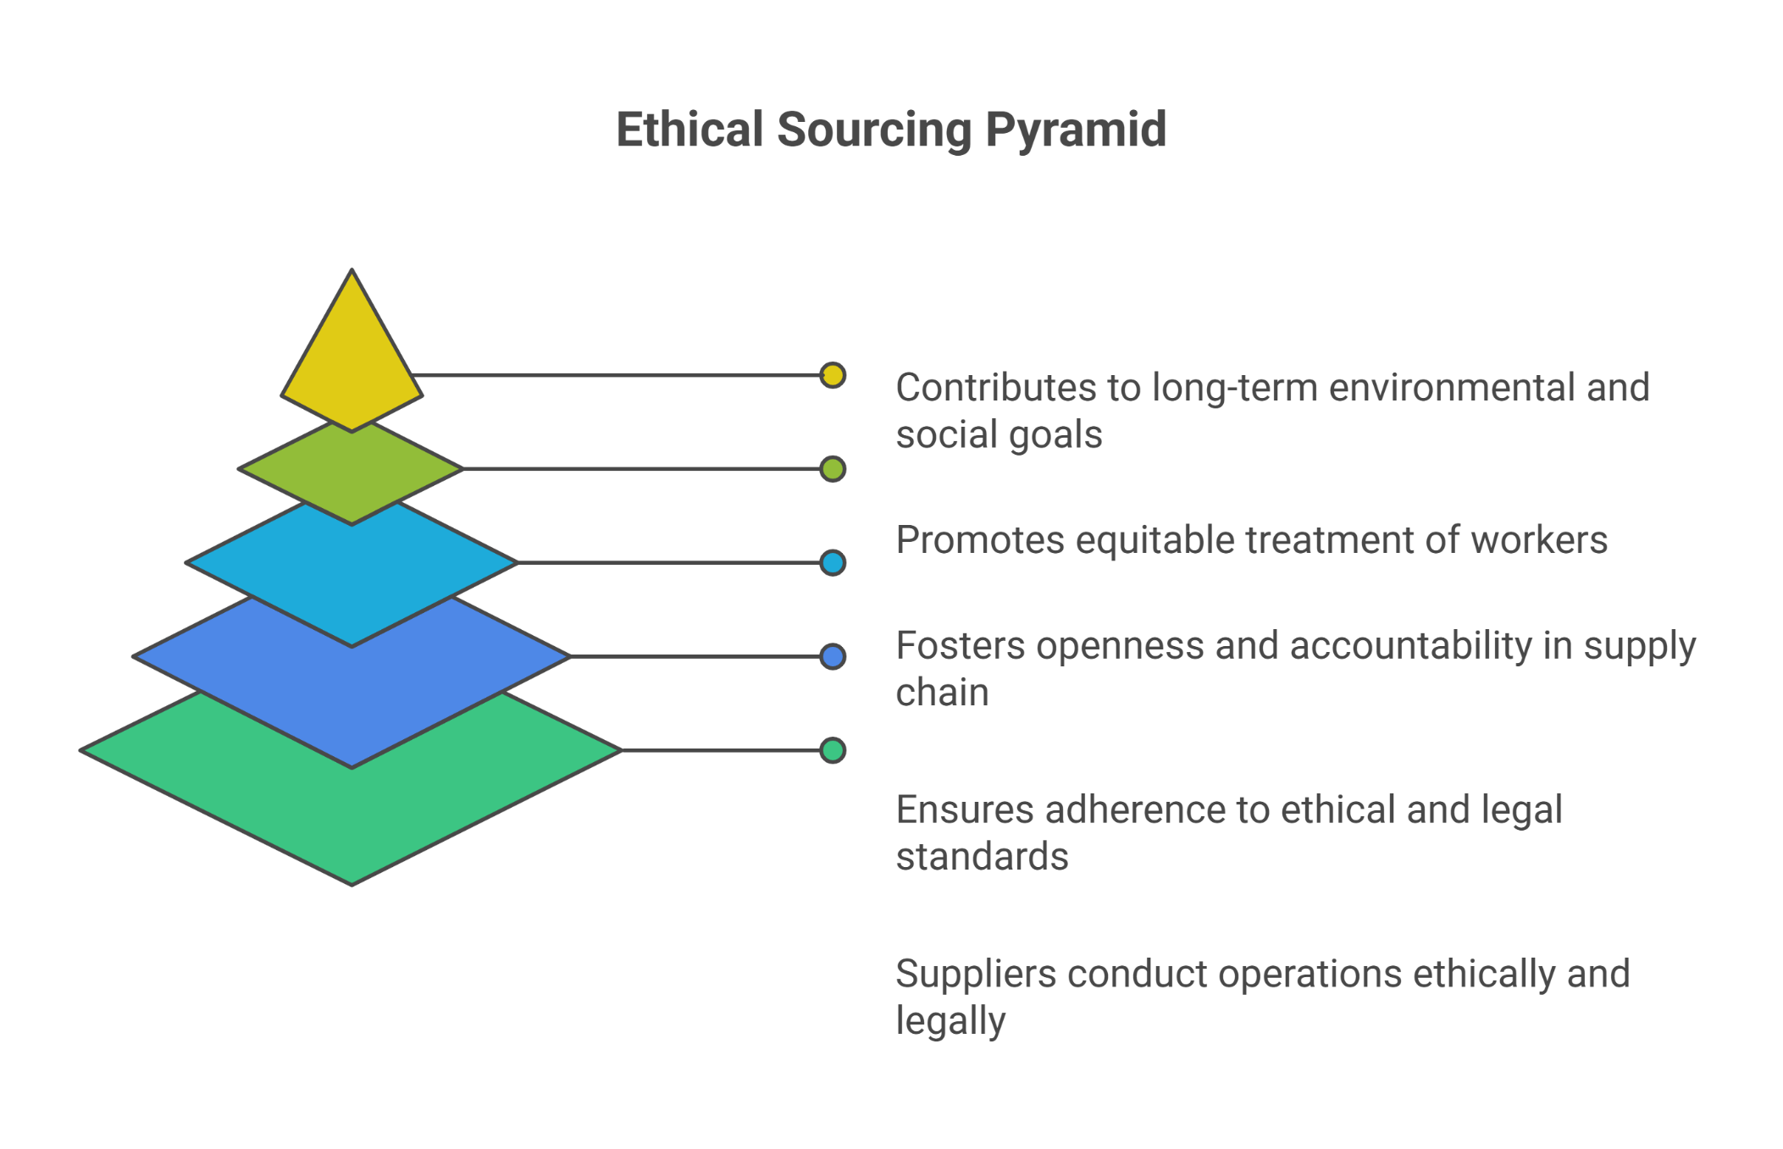
7. Approvisionnement éthique et achats responsables
Pyramide de l’approvisionnement éthique
Contribue aux objectifs environnementaux et sociaux à long terme
Favorise le traitement équitable des travailleurs
Renforce l’ouverture et la responsabilité dans la chaîne d’approvisionnement
Assure le respect des normes éthiques et juridiques
Les fournisseurs conduisent leurs activités de manière éthique et légale

Slide 19
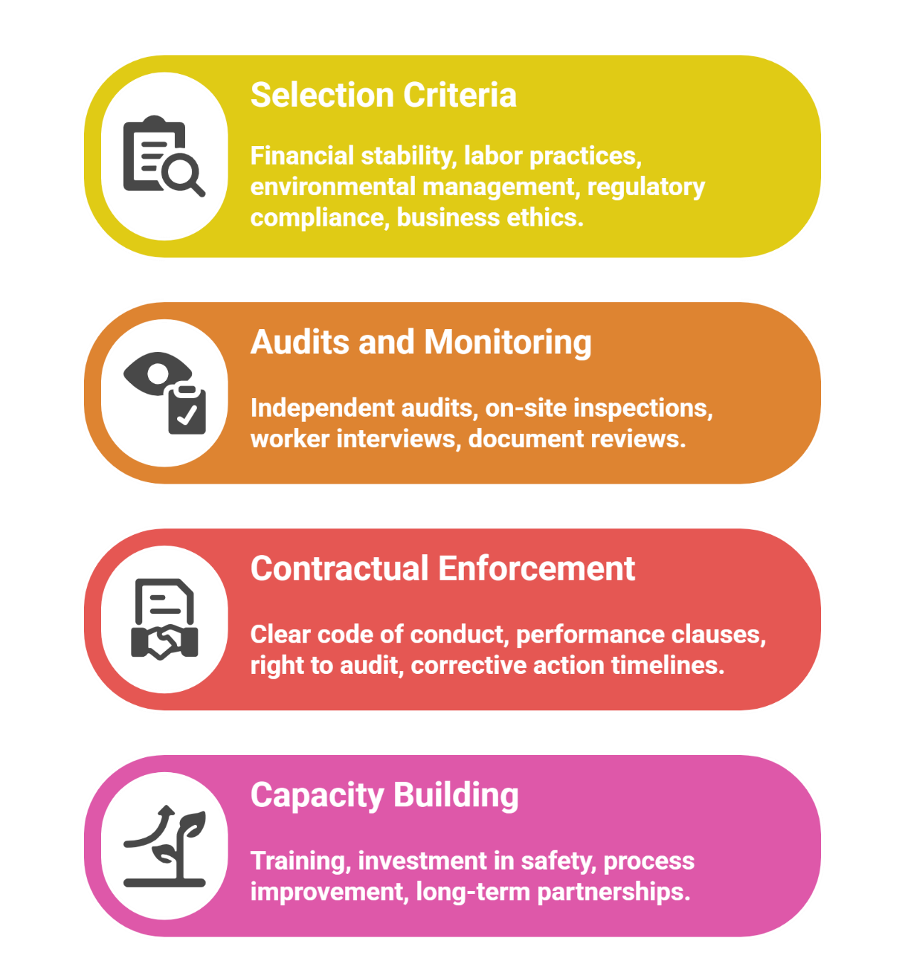
Cadre d’approvisionnement éthique
Critères de sélection
Stabilité financière, pratiques de travail, gestion environnementale, conformité réglementaire, éthique des affaires.
Audits et suivi
Audits indépendants, inspections sur site, entretiens avec les travailleurs, revues documentaires.
Application contractuelle
Code de conduite clair, clauses de performance, droit d’audit, délais d’action corrective.
Renforcement des capacités
Formation, investissement dans la sécurité, amélioration des processus, partenariats à long terme.

Slide 20
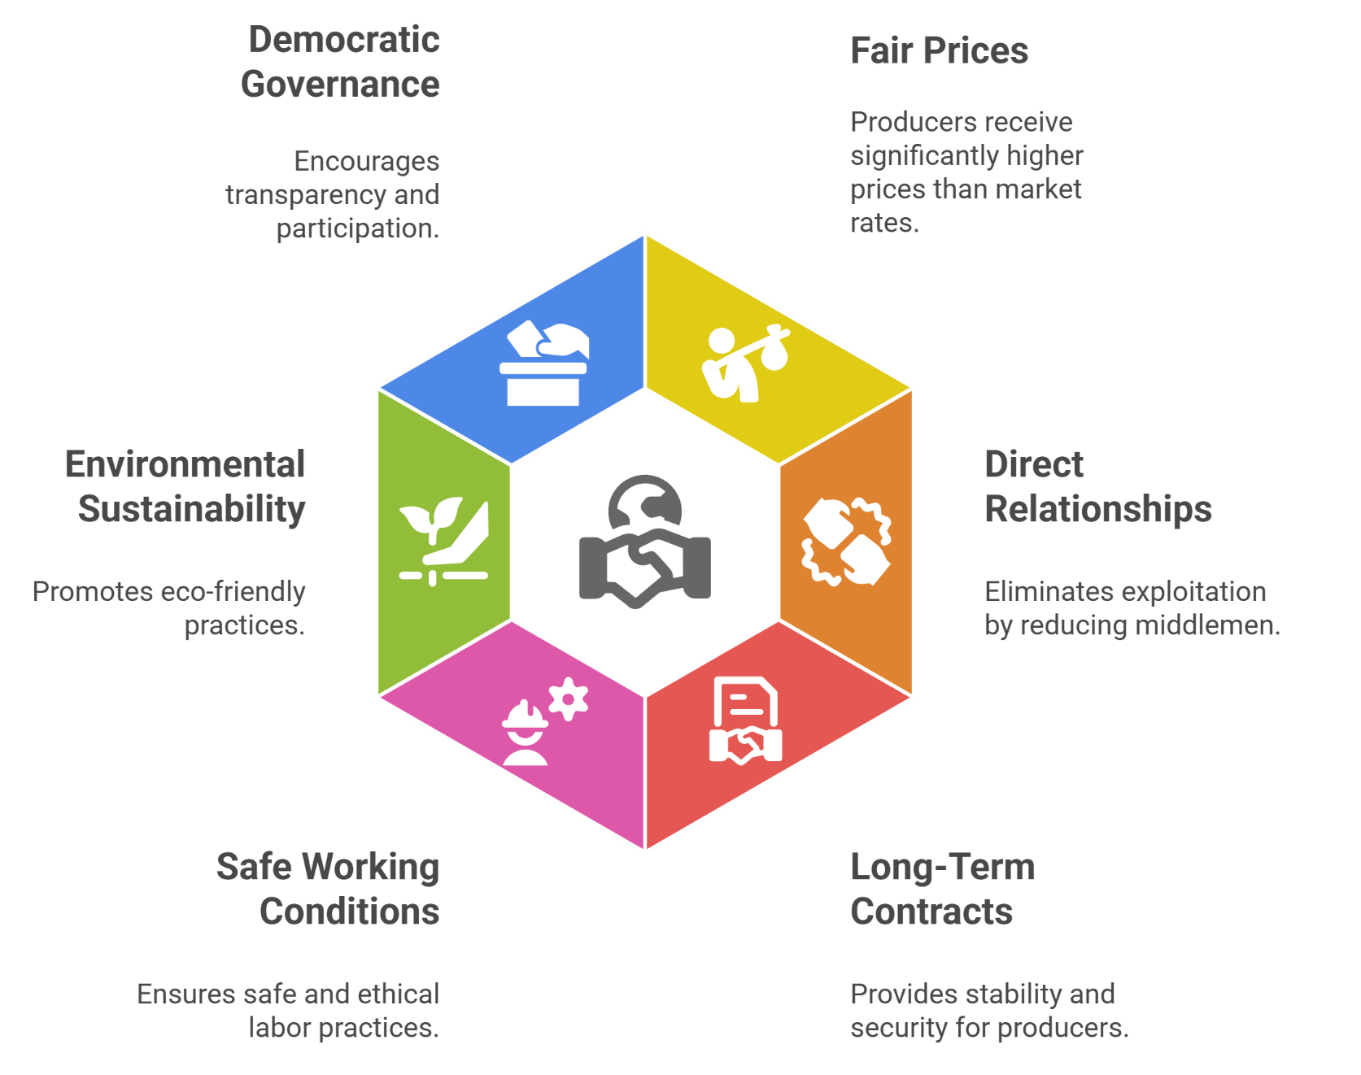
8. Principes du commerce équitable
Prix équitables
Les producteurs reçoivent des prix nettement supérieurs aux prix du marché.
Gouvernance
démocratique
Encourage la transparence et la participation.
Durabilité
environnementale
Favorise les pratiques respectueuses de l’environnement.
Relations
directes
Élimine l’exploitation en réduisant les intermédiaires.
Conditions de travail sûres
Garantissent des pratiques de travail sûres et éthiques.
Contrats à long terme
Assurent stabilité et sécurité aux producteurs.

Slide 21
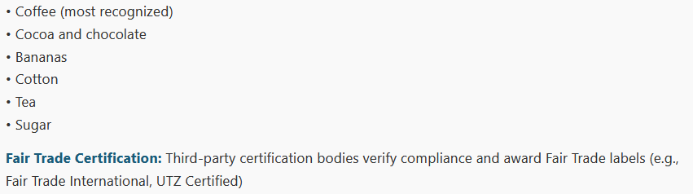
Secteurs où le commerce équitable est bien implanté
• Café (le plus reconnu)
• Cacao et chocolat
• Bananes
• Coton
• Thé
• Sucre
Certification commerce équitable : des organismes certificateurs tiers vérifient la conformité et attribuent des labels de commerce équitable (p. ex. Fairtrade International, UTZ Certified)

Slide 22
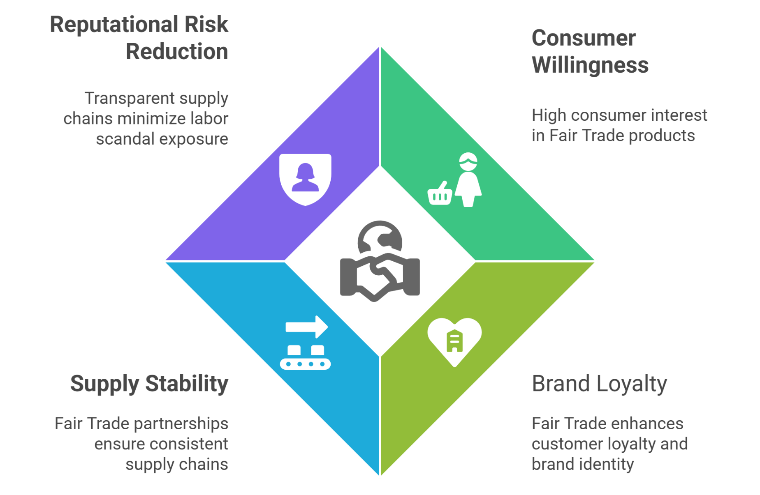
Argumentaire économique en faveur du commerce équitable
Réduction du
risque réputationnel
Des chaînes transparentes réduisent l’exposition aux scandales sociaux.
Disposition
des consommateurs
Fort intérêt pour les produits du commerce équitable.
Stabilité
de l’approvisionnement
Les partenariats équitables assurent des chaînes d’approvisionnement constantes.
Fidélité à la marque
Le commerce équitable renforce la fidélité client et l’identité de marque.

Slide 23
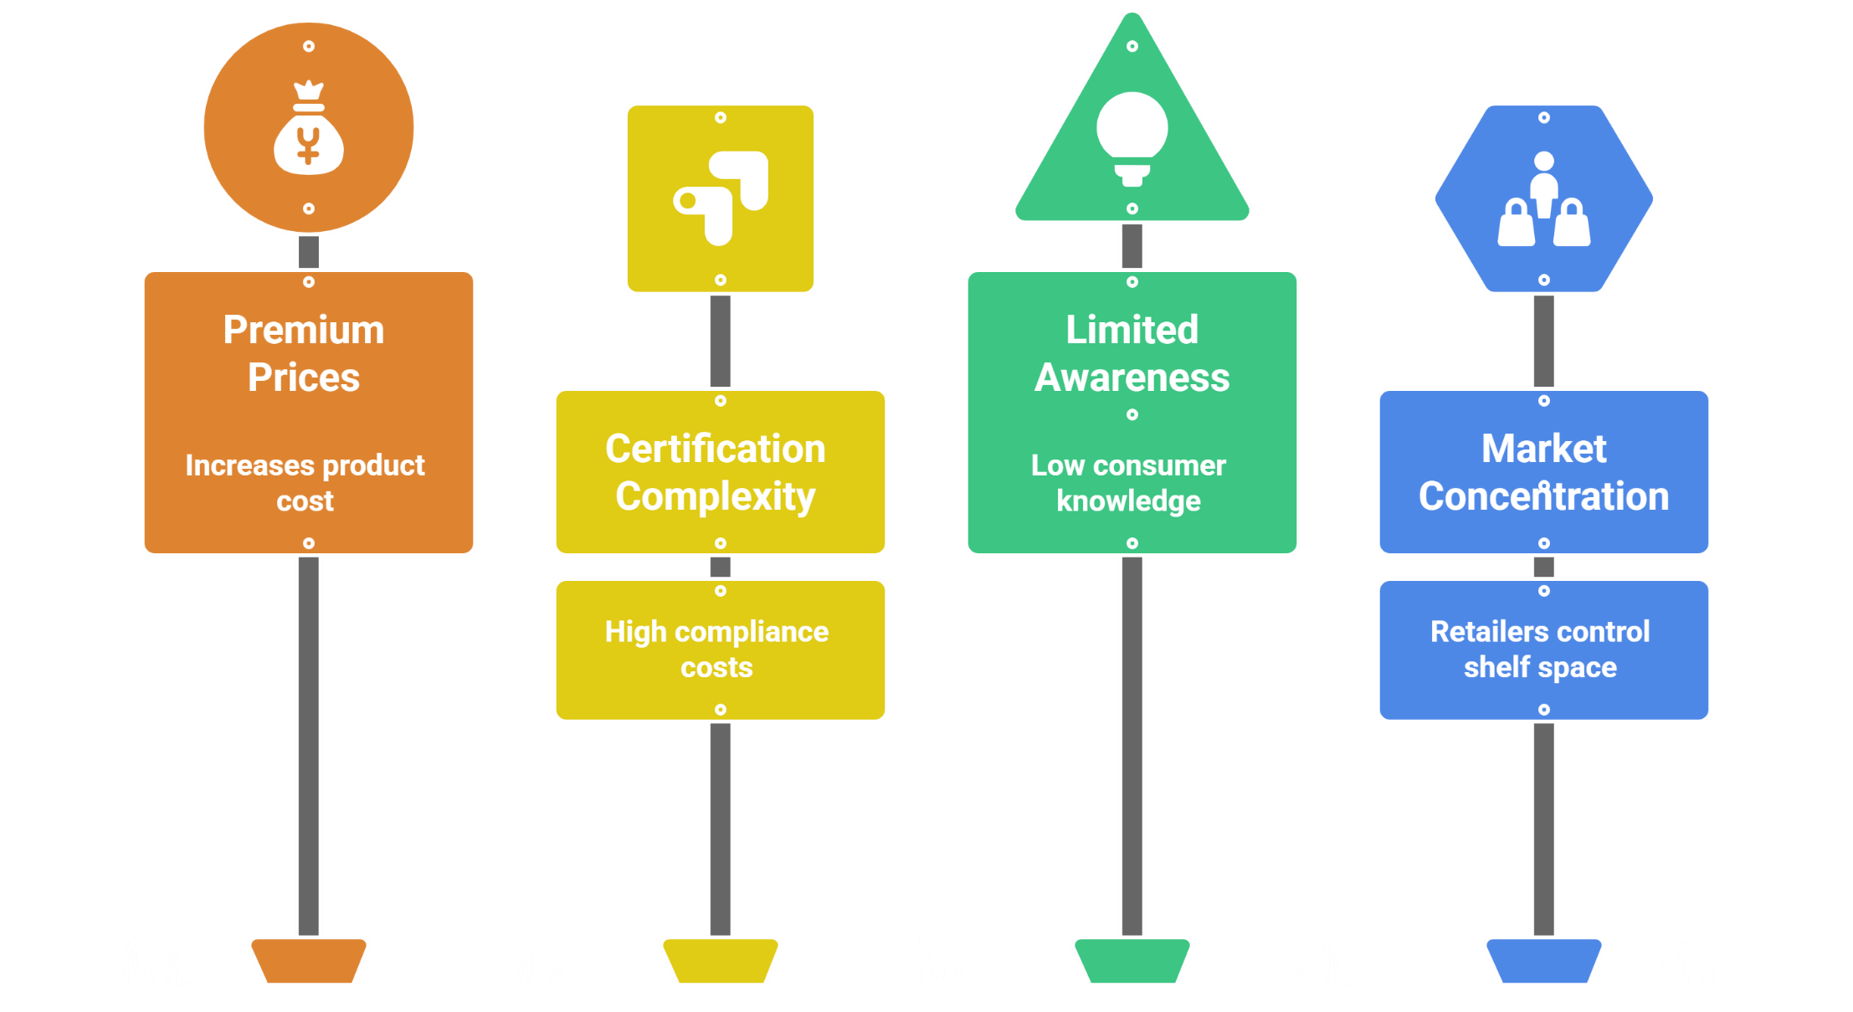
Défis liés à la mise en œuvre du commerce équitable
Prix
majorés
Augmente le coût des produits
Sensibilisation
limitée
Faible connaissance des consommateurs
Complexité de
la certification
Concentration
du marché
Coûts élevés
de conformité
Les détaillants contrôlent l’espace en rayon

Slide 24
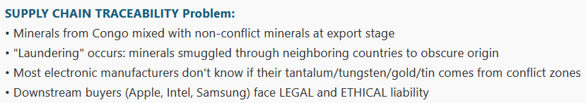
9. Minerais de conflit et approvisionnement responsable
Que sont les minerais de conflit ? Matières premières extraites dans des zones de conflit et vendues pour financer des conflits armés ou des violations des droits humains. Principaux minerais : étain, tantale, tungstène, or (3TG).
PROBLÈME DE TRAÇABILITÉ DE LA CHAÎNE D’APPROVISIONNEMENT :
• Des minerais du Congo sont mélangés à des minerais non conflictuels au stade de l’exportation
• Le « blanchiment » se produit : des minerais sont passés en contrebande par les pays voisins pour masquer leur origine
• La plupart des fabricants électroniques ne savent pas si leur tantale/tungstène/or/étain provient de zones de conflit
• Les acheteurs en aval (Apple, Intel, Samsung) font face à une responsabilité JURIDIQUE et ÉTHIQUE

Slide 25
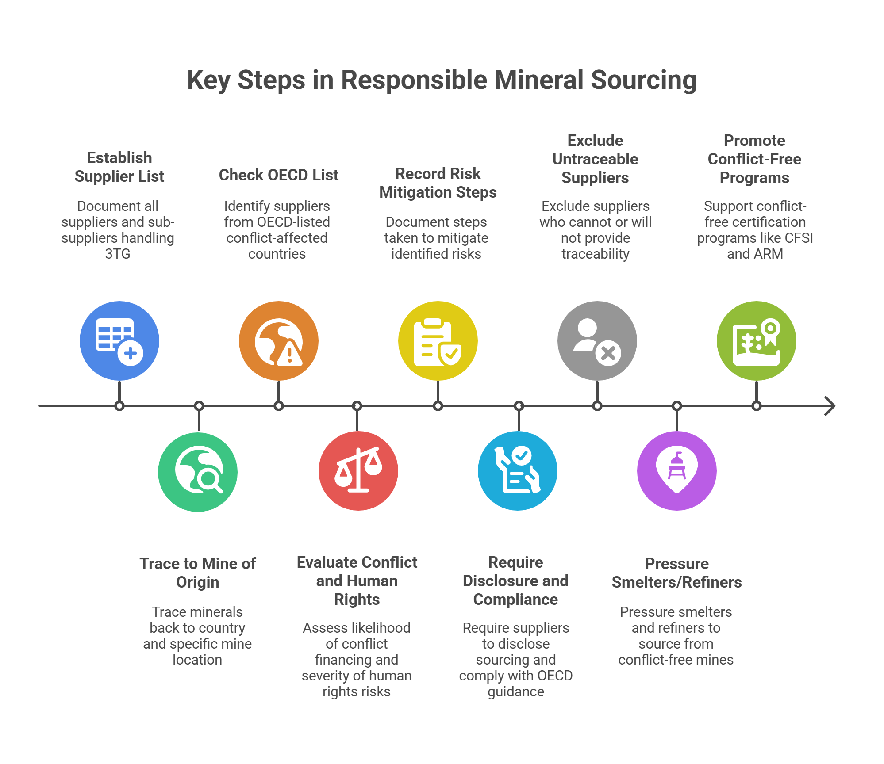
Étapes clés de l’approvisionnement minier responsable
Établir la liste
des fournisseurs
Documenter tous les fournisseurs et sous-fournisseurs manipulant les 3TG
Vérifier la liste OCDE
Identifier les fournisseurs issus de pays touchés par des conflits
Consigner les étapes
d’atténuation des risques
Documenter les mesures prises
Exclure les fournisseurs non traçables
Exclure ceux qui ne peuvent ou ne veulent fournir la traçabilité
Promouvoir les programmes sans conflit
Soutenir CFSI et ARM
Tracer jusqu’à la mine d’origine
Remonter au pays et au site minier précis
Évaluer les risques de conflit et de droits humains
Évaluer probabilité et gravité
Exiger la divulgation et la conformité
Exiger la divulgation des sources et la conformité OCDE
Faire pression sur les fonderies/affineries
S’approvisionner auprès de mines sans conflit

Slide 26
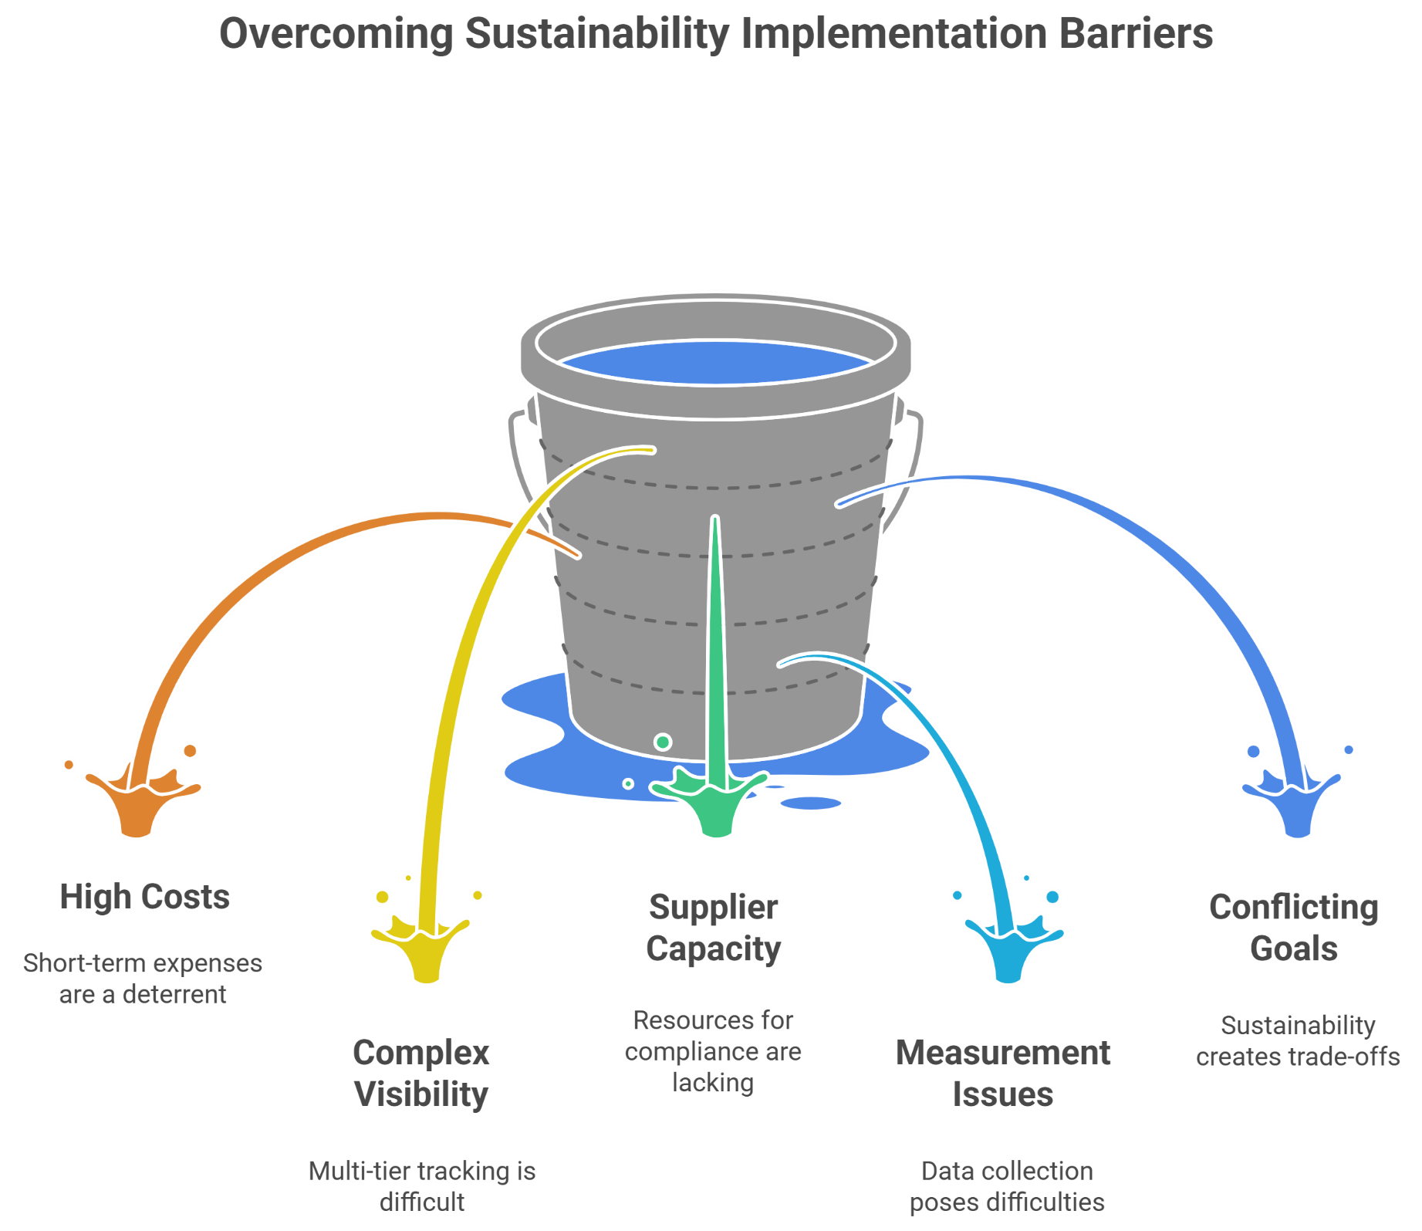
10. Stratégie de mise en œuvre – transition vers des chaînes d’approvisionnement durables
Lever les obstacles à la durabilité
Coûts élevés
Les dépenses à court terme sont dissuasives
Capacité des fournisseurs
Manque de ressources pour la conformité
Objectifs contradictoires
La durabilité crée des arbitrages
Visibilité complexe
Le suivi multi-niveaux est difficile
Problèmes de mesure
La collecte de données pose des difficultés

Slide 27
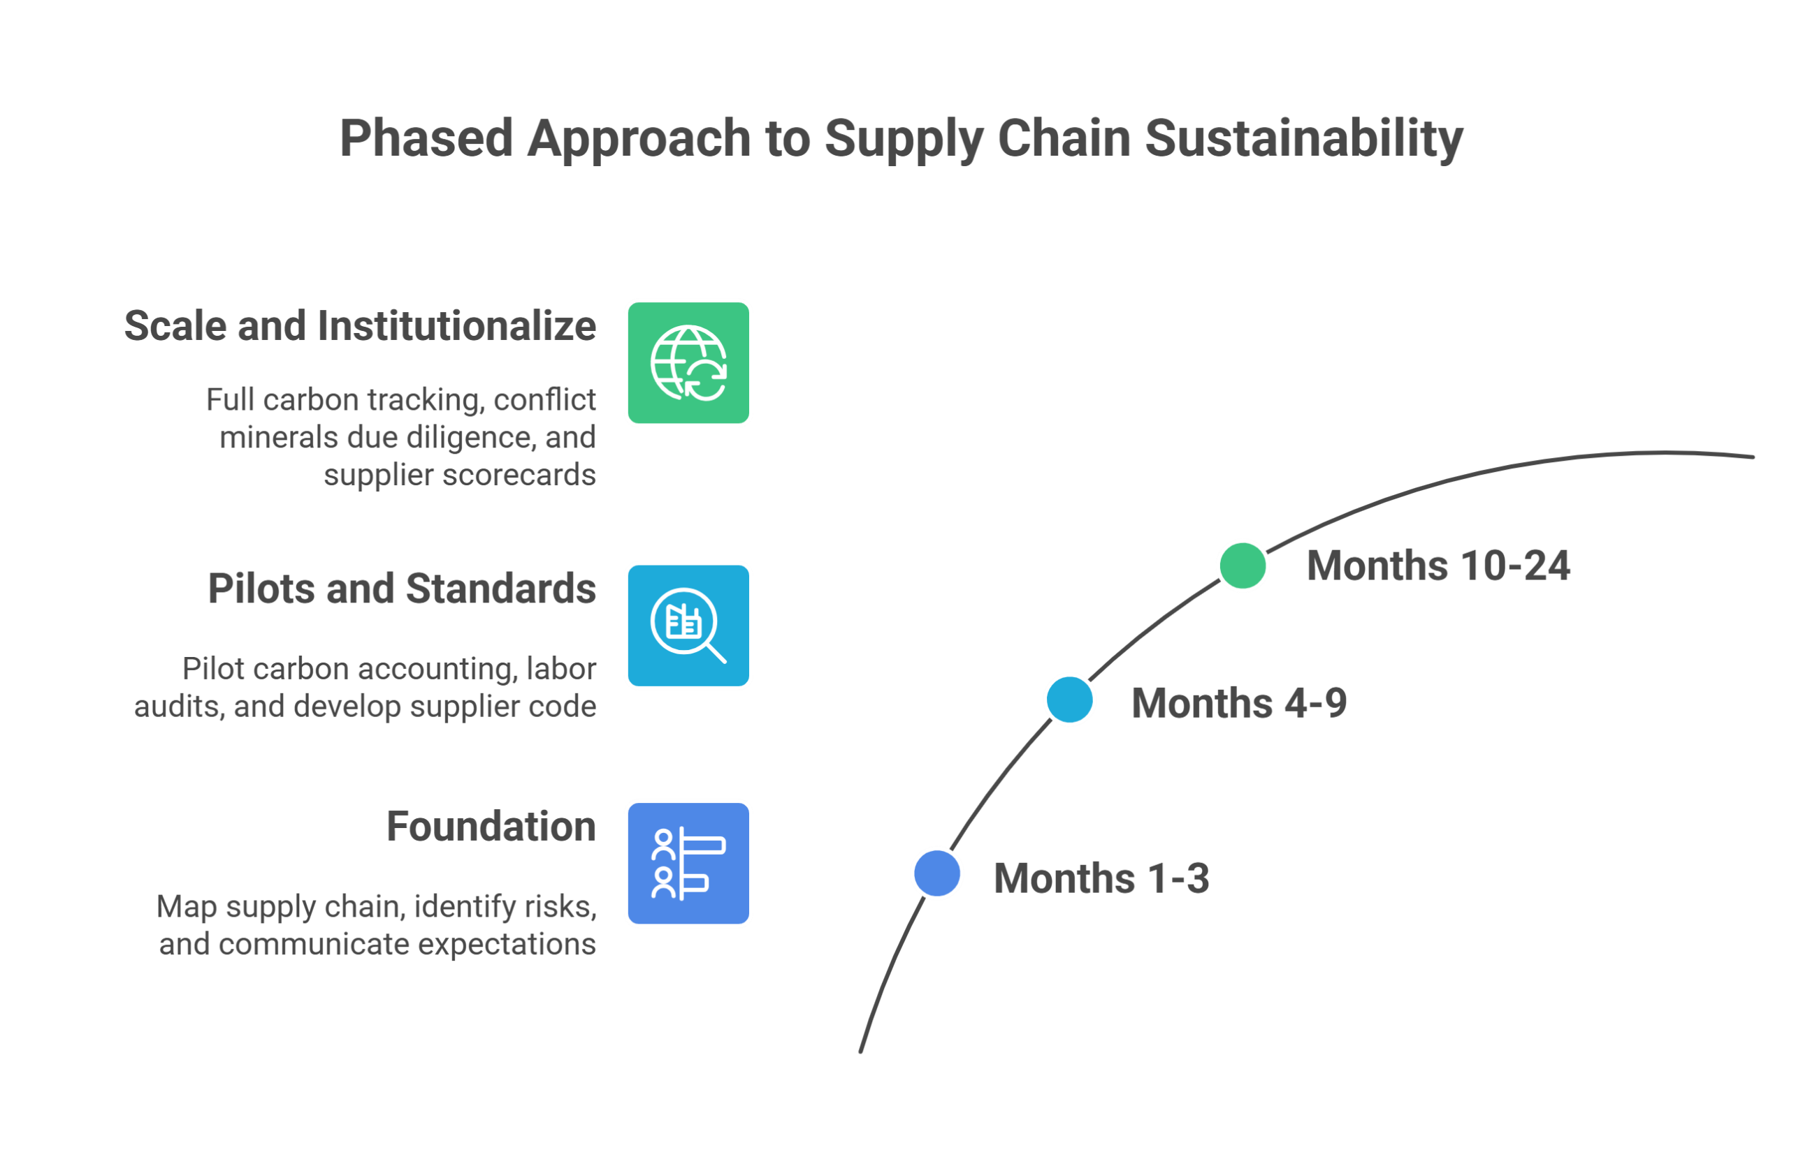
Approche progressive de la durabilité
de la chaîne d’approvisionnement
Déployer et institutionnaliser
Suivi carbone complet, diligence minerais de conflit et tableaux de bord fournisseurs
Pilotes et normes
Piloter la comptabilité carbone, les audits sociaux et élaborer un code fournisseur
Mois 10–24
Mois 4–9
Fondation
Cartographier la chaîne, identifier les risques et communiquer les attentes
Mois 1–3

Slide 28
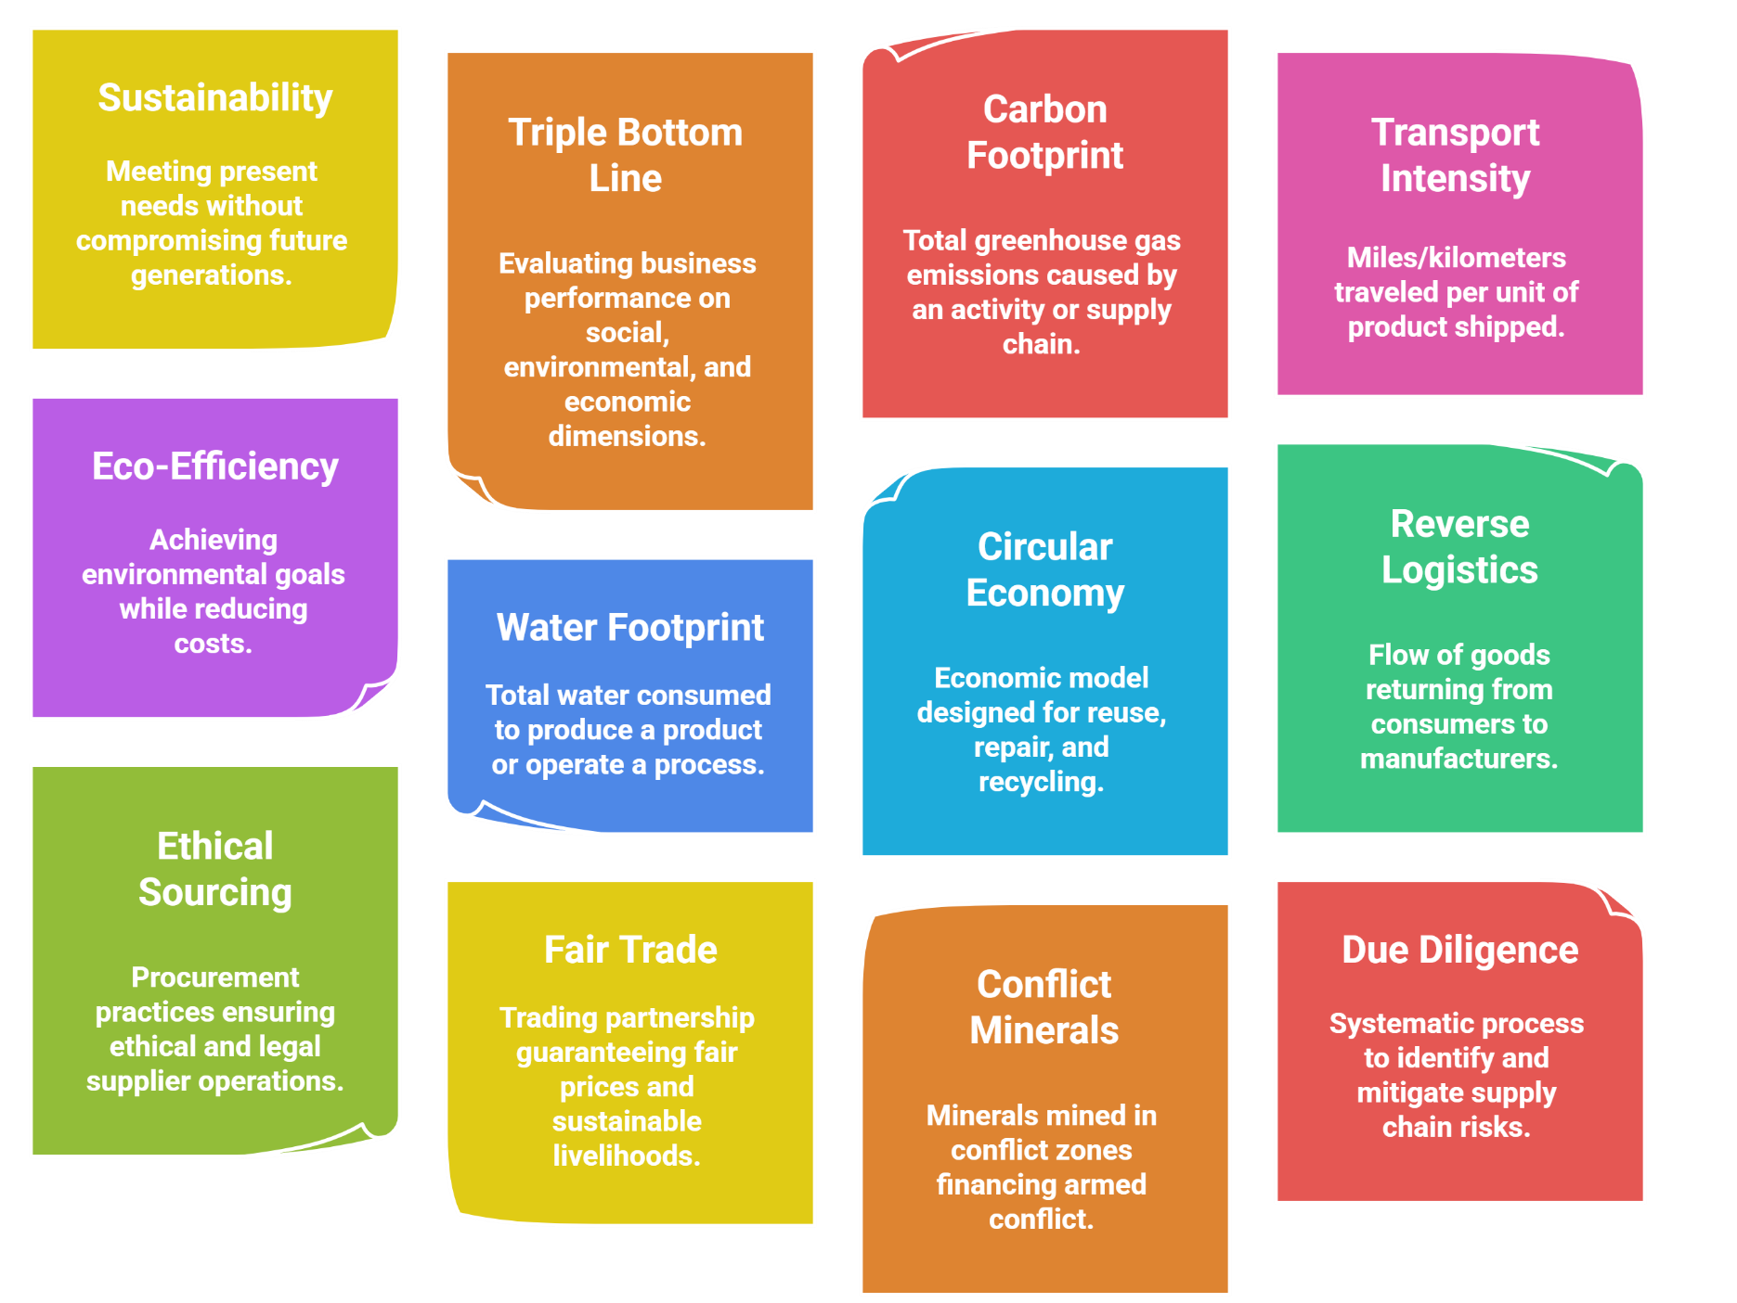
Définitions clés
Durabilité
Répondre aux besoins présents sans compromettre les générations futures.
Triple résultat
Évaluer la performance de l’entreprise selon les dimensions sociale, environnementale et économique.
Empreinte carbone
Total des émissions de GES dues à une activité ou à une chaîne.
Intensité du transport
Miles/kilomètres parcourus par unité de produit expédiée.
Éco-efficience
Atteindre les objectifs environnementaux tout en réduisant les coûts.
Économie circulaire
Modèle conçu pour la réutilisation, la réparation et le recyclage.
Logistique inverse
Flux de biens revenant des consommateurs vers les fabricants.
Empreinte eau
Eau totale consommée pour produire un produit ou exploiter un processus.
Approvisionnement éthique
Achats garantissant des opérations fournisseurs éthiques et légales.
Commerce équitable
Partenariat garantissant des prix équitables et des moyens de subsistance durables.
Diligence raisonnable
Processus pour identifier et atténuer les risques de la chaîne.
Minerais de conflit
Minerais extraits en zones de conflit finançant des conflits armés.

